Slide 1
Slitagepartiklar från vägtrafik – en relativt viktig och allt viktigare luftförorening?
Mats Gustafsson, Fil. Dr., forskare

Slide 2
Innehåll
Slitagepartiklar - källor och åtgärder
Däck
Bromsar
Vägbeläggning
Vägdamm
Kort om slitagepartiklar i framtiden

Slide 3
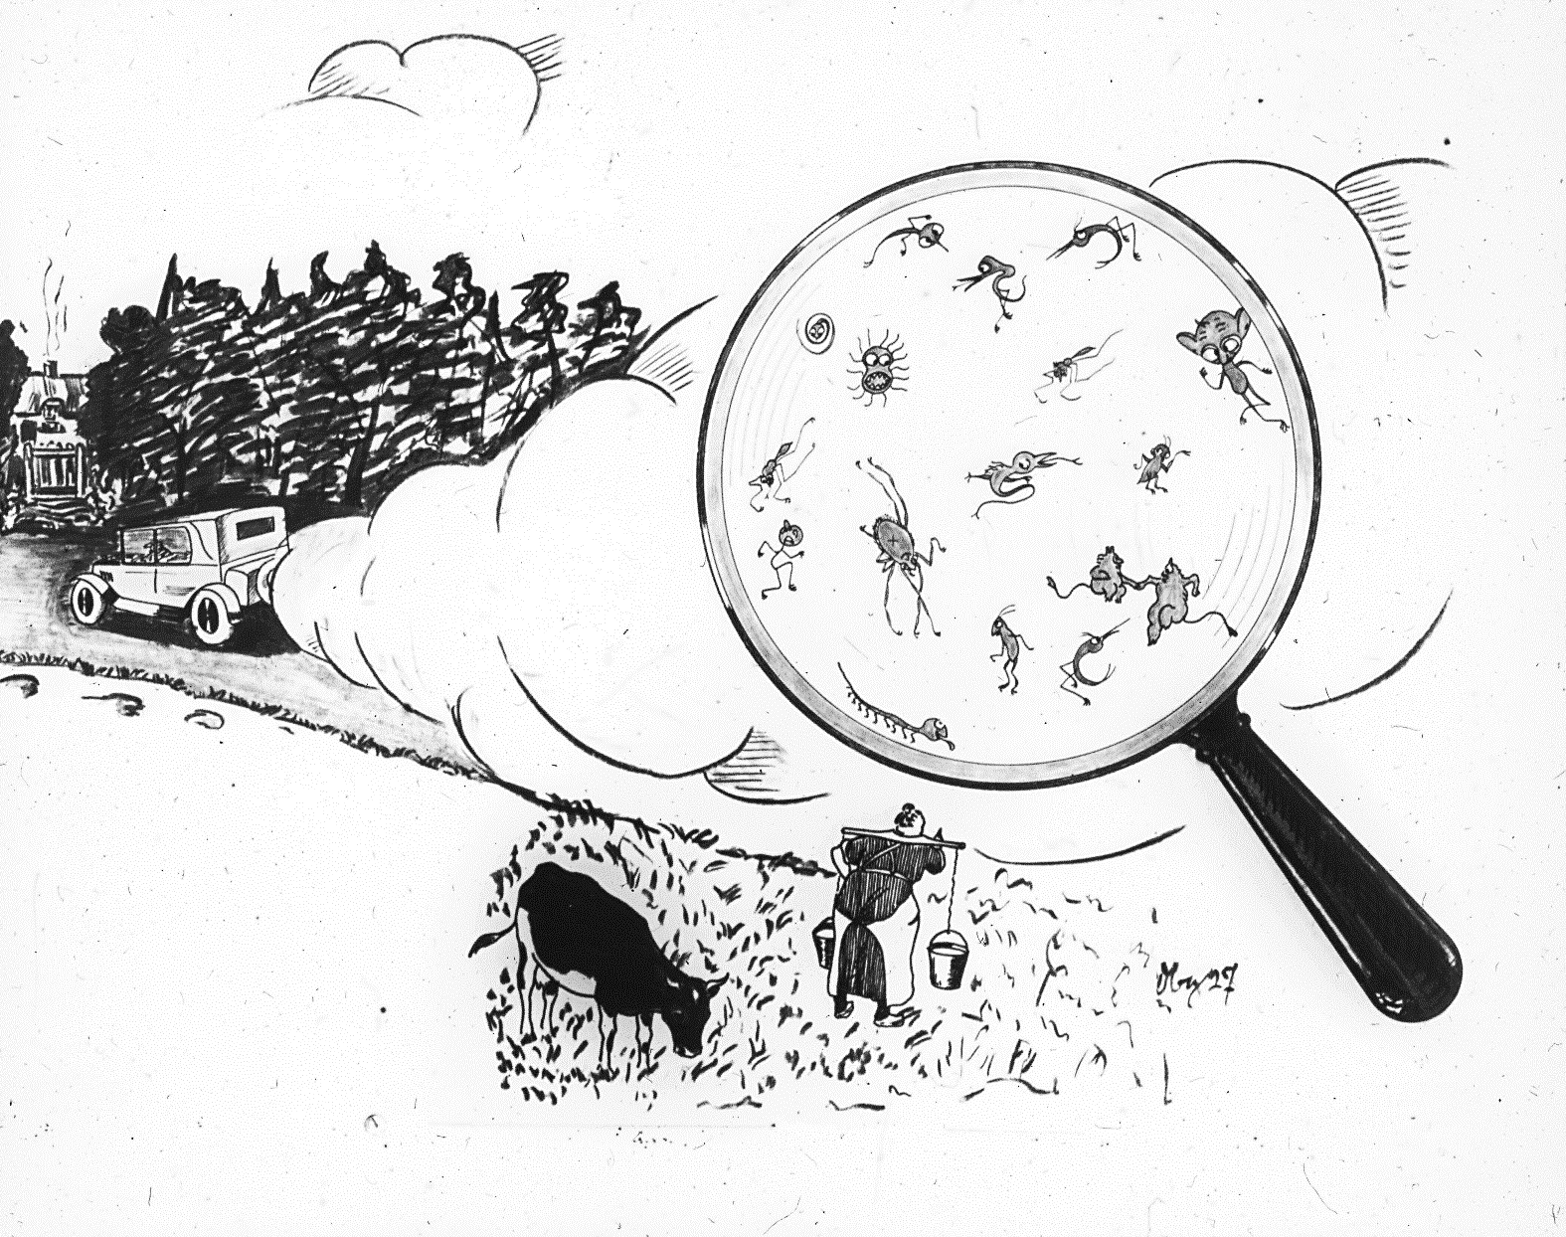
Gammalt problem men andra aspekter…
1929

Slide 4
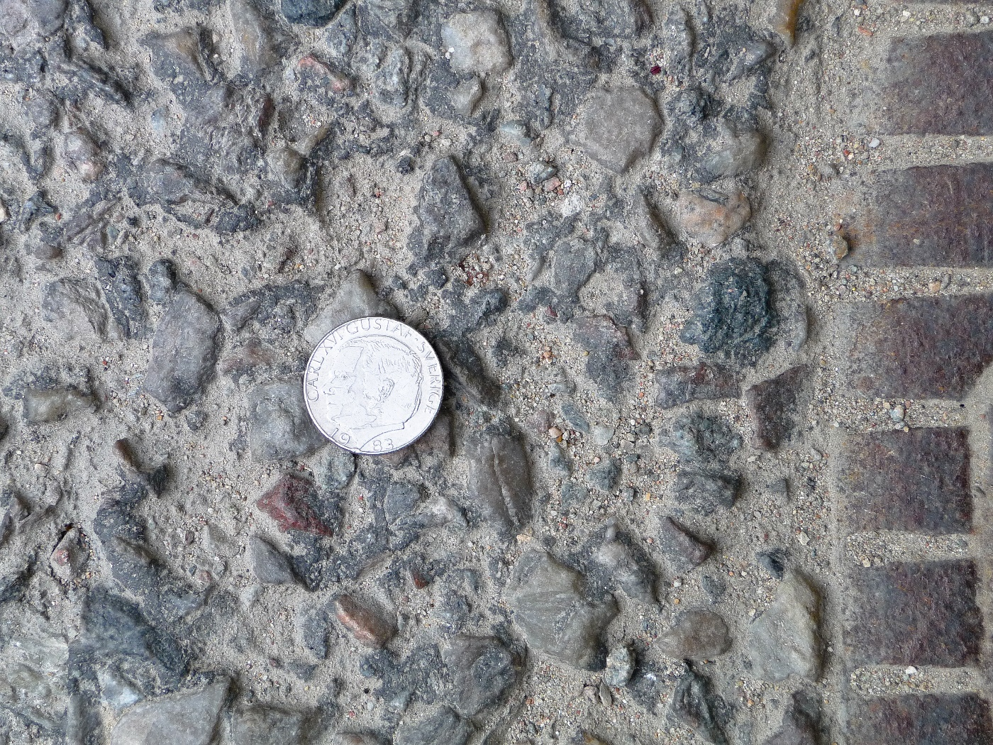
Slitagepartiklar – relativt ”viktiga”
Reglerade PM₁₀ och PM_{2,5} är massbaserat mått
Slitagepartiklar förhållandevis grova – bidrar kraftigt till PM₁₀ och PM_{2,5}
Slitagepartiklar särskilt viktig källa till PM₁₀ i länder med dubbdäck och vinterdrift
Påverkar befolkningens livslängd och sjuklighet – stora samhällsekonomiska kostnader

Slide 5
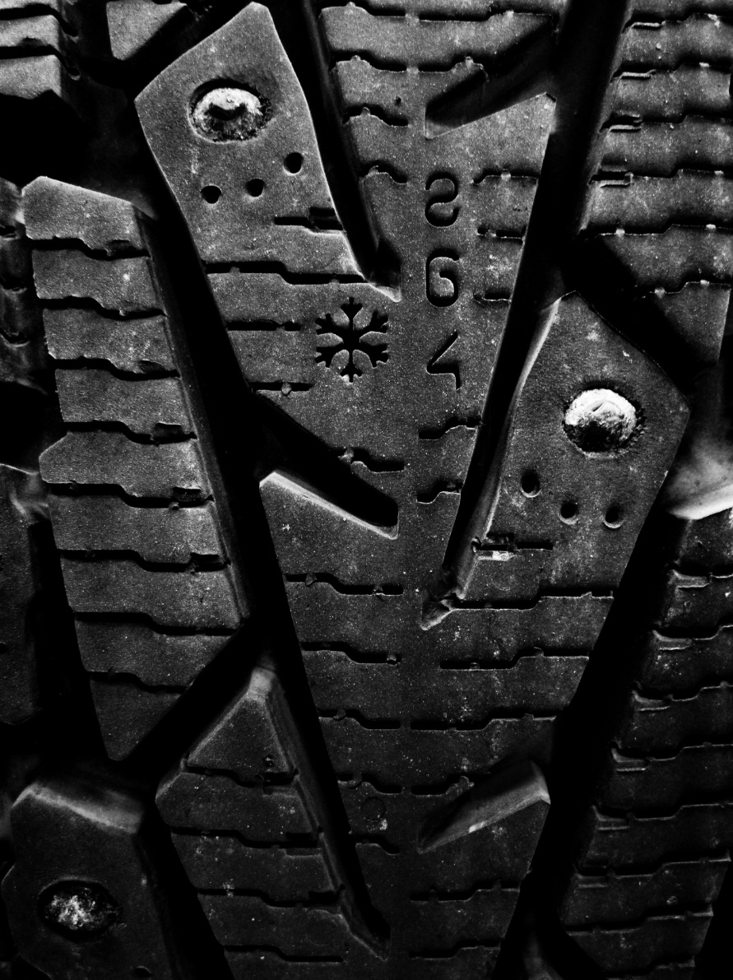
Däck
Bedöms vara den största källan till mikroplaster enligt sammanställningar från Nederländerna, Norge och Sverige (IVL har beräknat utsläppen till 7 674 ton per år i Sverige)
Ca 10% bedöms vara PM₁₀ (Boulter, 2006)
Däck orsakar även:
  slitage av vägbeläggning
  uppvirvling av befintligt vägdamm
Källa till metaller (Zn, Cu m.fl.) och PAH

Slide 6
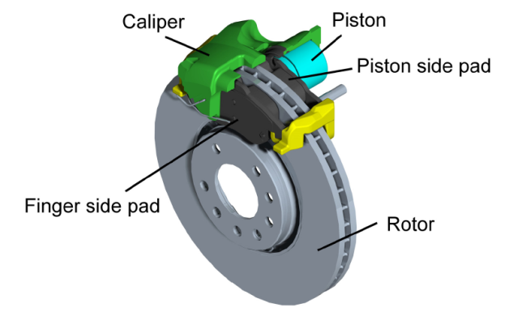
Bromsar
Stor geografisk variation
Ca 1000 ton bromsmaterial slits per år i Sverige
Små slitagepartiklar. Ca 80% bedöms vara PM₁₀ (Boulter, 2006)
Källa till metaller (Cu, Sb, Zn m.fl.)

Slide 7
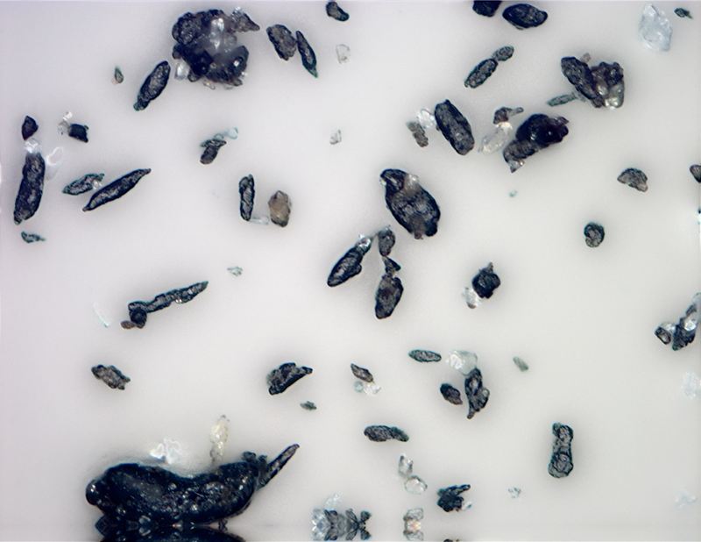
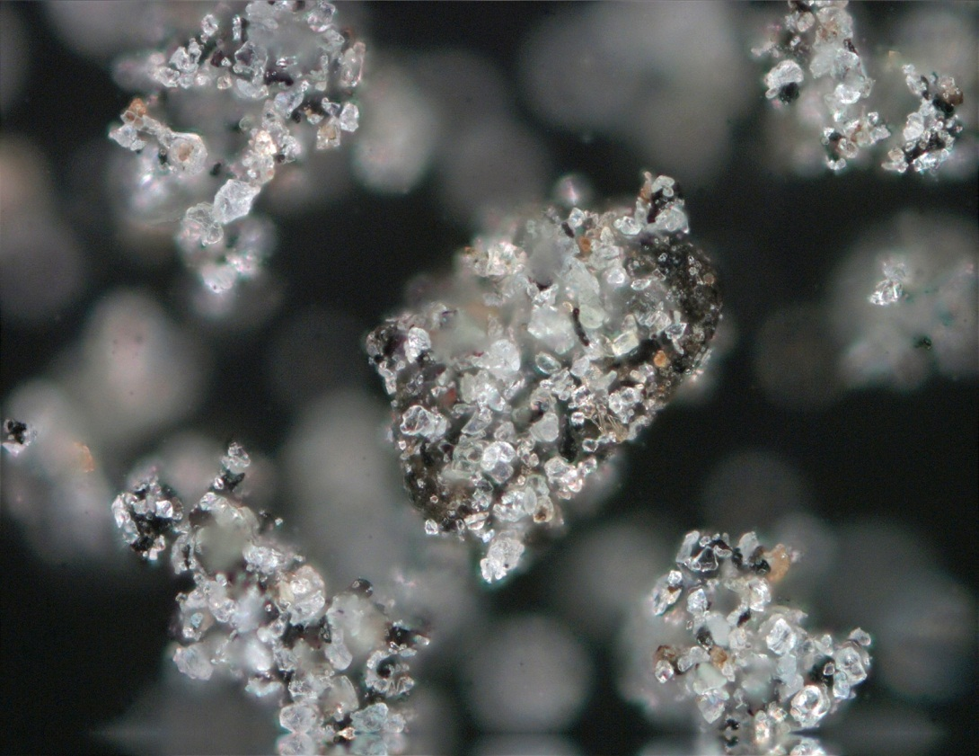
Partiklar från däck och bromsar
Däck
Bromsar
76 µm
Däck+beläggning

Slide 8
Emissioner (utan dubbdäck)
Dieselavgaser:
1 - 35 mg/km beroende på biltyp och EURO-klass (endast PM_{2,5})
Partikelemission (mg/km)
Ef för PM₁₀ från vägslitage med dubbdäck
236 mg/km (Sjödin et al., 2010)
Däckslitage
Bromsslitage
Vägslitage
Simons, 2016

Slide 9
Åtgärder: däck och bromsar
Reglering av slitage av däck och bromsar kan leda mot materialutveckling (internationellt arbete krävs)
Däck – mikroplastproblematiken kommer sannolikt att bidra till FoU för att minska däckslitage
Bromsar
  EU-projektet REBRAKE har visat att det går att sänka PM₁₀-emissionen genom materialförändringar i skiva och belägg
Minskad fordonsvikt
Körstil (inkl. hastighet)
Trafikplanering

Slide 10
Källor: vägbeläggning
Vägbeläggning slits av trafiken
Dubbdäck sliter 100-tals gånger mer än odubbade däck
Sverige har grova, slitstarka konstruktioner och stenmaterial på högtrafikerade vägnätet
Ändå: ca 100 000 ton slits bort varje år
Beläggningens textur är viktig för vägdammsförrådets uppvirvling

Slide 11
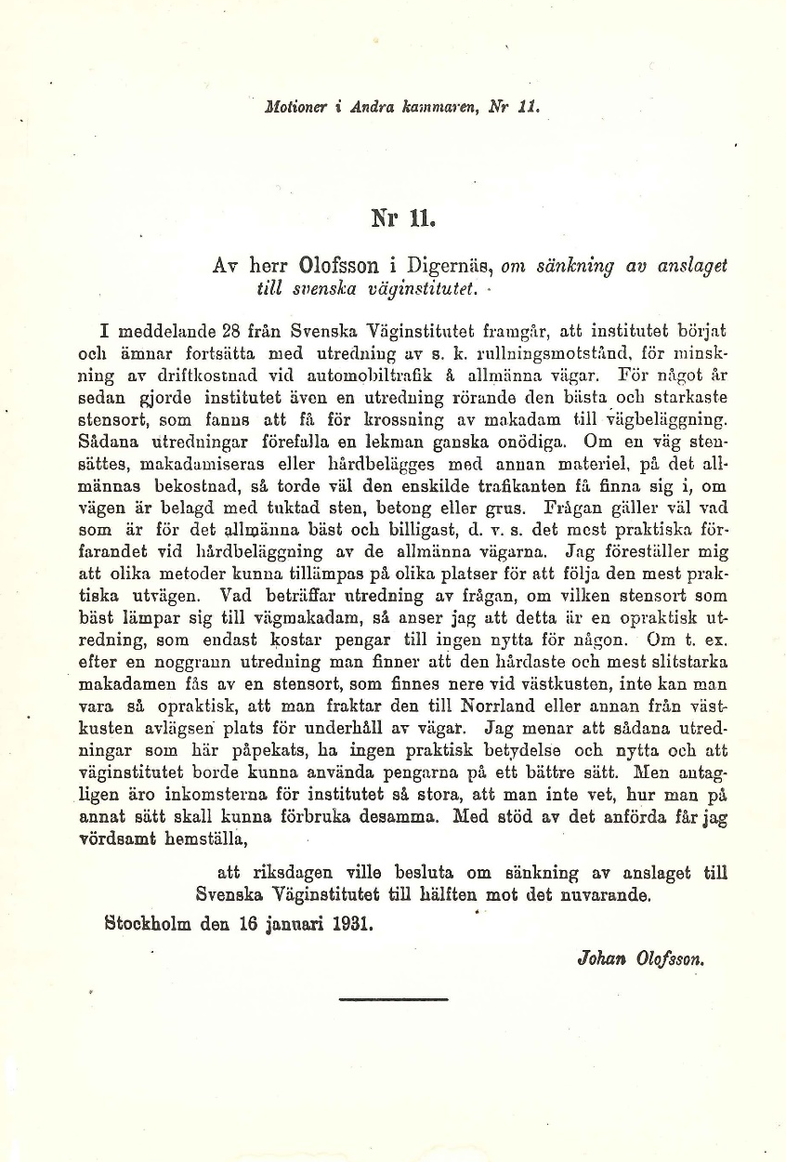
Motion i andra kammaren av herr Olofsson i Digernäs,1931
”Vad beträffar utredning av frågan, om vilken stensort som bäst lämpar sig till vägmakadam, så anser jag att detta är en opraktisk utredning, som endast kostar pengar till ingen nytta för någon. Om t.ex. efter en noggrann utredning man finner att den hårdaste och mest slitstarka makadamen fås av en stensort, som finnes nere vid västkusten, inte kan man vara så opraktisk, att man fraktar den till Norrland eller annan från västkusten avlägsen plats för underhåll av vägar.”
”Med stöd av det anförda får jag vördsamt hemställa, att riksdagen ville besluta om sänkning av anslaget till Svenska Väginstitutet till hälften mot det nuvarande.”

Slide 12
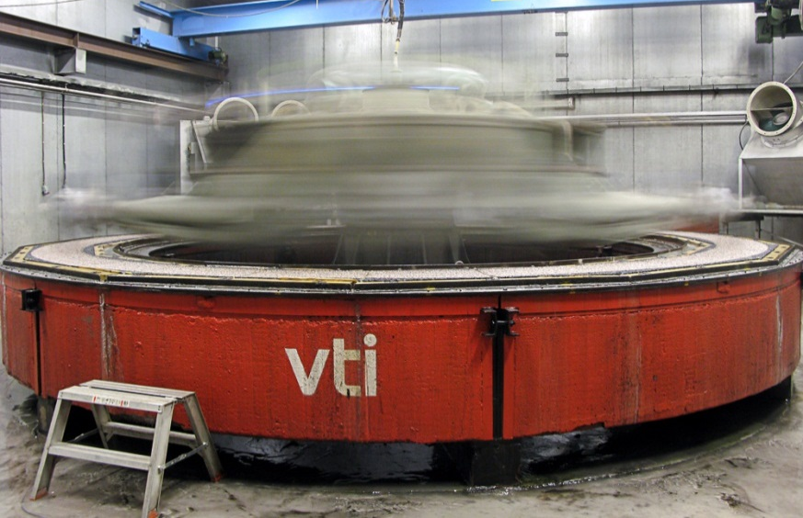
Vägbeläggningar - asfalt
Mer slitage ger mer PM₁₀-emission
Samma beläggning, olika dubbdäck

Slide 13
Vägbeläggningar - asfalt
Slitstarkare sten ger lägre emissioner
Olika beläggningar (även konstruktion),
samma dubbdäck

Slide 14
Åtgärder - beläggningar
Centralt: mängd och andel av slitaget som blir PM₁₀
Mer slitstarka beläggningar (konstruktioner, materialval och –egenskaper)
Mindre andel (eller inget) av slitagematerialet blir PM₁₀
Minskad dubbdäcksanvändning/”snällare” dubbdäck

Slide 15
Alternativa vägbeläggningar - slagg som ballast
jämförbar med de mest lågemitterande ABS11- beläggningar som provats för PM₁₀-bildning i PVM med samma typ av dubbdäck
jämfört med PM₁₀ från ABS-beläggningar med stenballast som granit och kvartsit är halterna av Si betydligt lägre, medan Fe, Ca, Al, Mn och Cr är högre

Slide 16
Alternativa vägbeläggningar - betong
Lägre slitage än ABS med samma stenmaterial
Högre PM₁₀-emission på grund av bidrag från cementen till PM₁₀

Slide 17

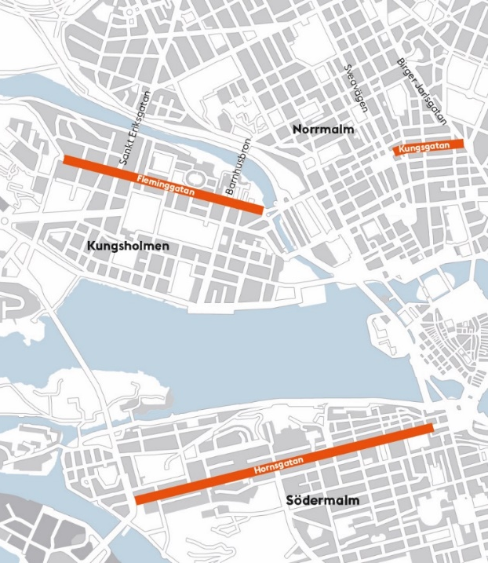
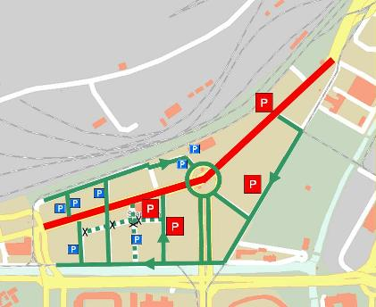
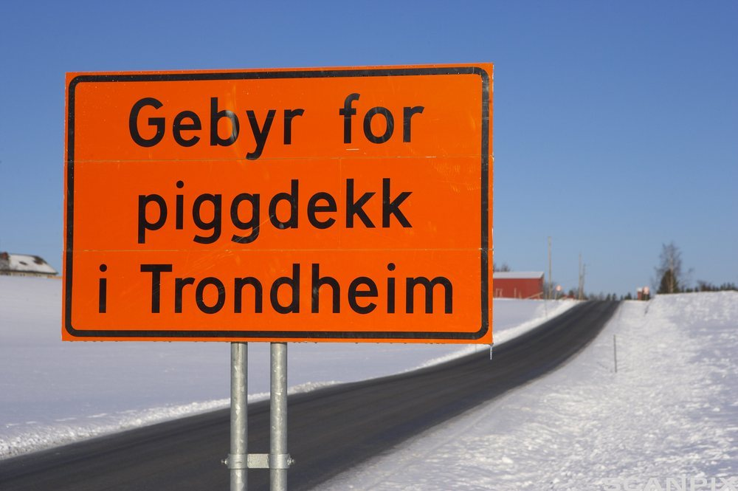
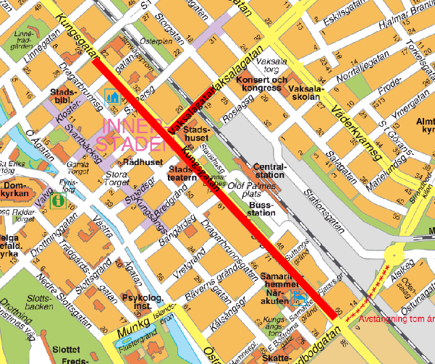

Dubbdäcksrestriktioner
Dubbdäcksförbud på enskilda gator i Sverige
Göteborg
Dubbdäcksavgift i Norge
Stockholm
Uppsala

Slide 18
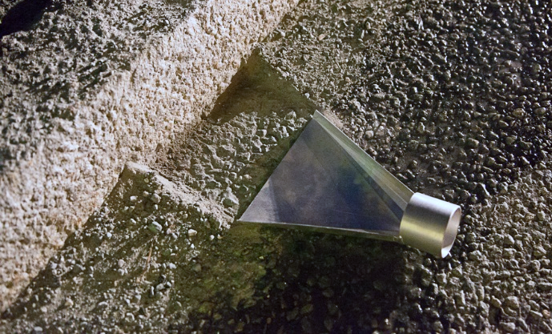
Källor: vägdamm (suspension)
Vägdamm = allt damm som ansamlas på vägytan
Består av de tidigare nämnda källorna plus damm från vinterdrift (sandning och saltning), byggdamm, andra vägnära källor
Virvlas upp (suspenderas) av trafik och vind vid torra förhållanden
Viktig PM₁₀-källa på senvinter/vår

Slide 19
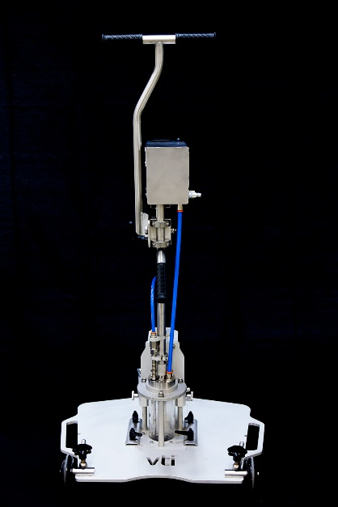
Vägdammets variation i tid och rum mellan gator och säsonger
Tydliga toppar under vintern
Likartad cykel varje år
Stora skillnader mellan gator
Normalt mer damm mellan hjulspår än i
WDS III
WDS III

Slide 20
Detaljerade mätningar
Notes:
Hornsgatan har sämre beläggning, vilket resulterar i damm mellan och utanför hjulspår som städmaskinen inte klarar att ta upp, men som WDS tar med. Hur tillgängligt är detta damm för fordonens uppvirvling?
Sveavägens beläggning är bra och dammängderna små i körfältet eftersom städmaskinen klarar att städa upp det damm som finns.

Slide 21
Vägdamm på Hornsgatan, Stockholm
Data från VTI och SLB-analys

Slide 22
Vägdamm på Hornsgatan, Stockholm
Data från VTI och SLB-analys

Slide 23
Vägdamm på Hornsgatan, Stockholm
Data från VTI och SLB-analys

Slide 24
Vägdamm på Hornsgatan, Stockholm
Data från VTI och SLB-analys

Slide 25

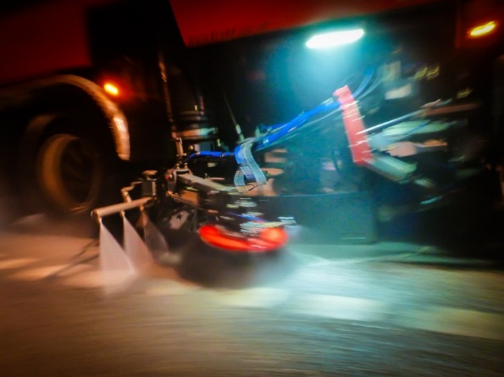
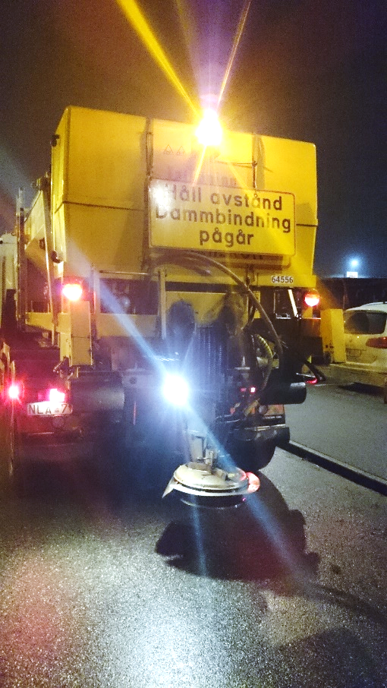
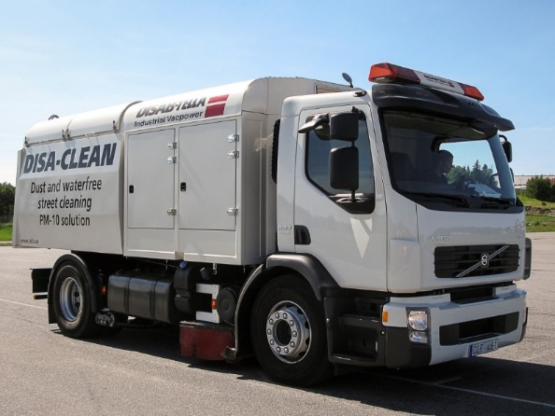
Åtgärder mot vägdamm
Minskar bildningen av vägdamm:
minskad dubbdäcksandel
minskad trafik
lägre hastighet
minskad sandanvändning
anpassat sandningsmaterial
förbättrade vägbeläggningar
Minskar ansamlingen av vägdamm på vägytan:
anpassad städning
spolning på våren
Binder vägdamm på vägytan:
dammbindning

Slide 26
Dammbindning
Mest effektiva metoden mot akut höga halter av PM₁₀
Upp till ca 40 % reduktion dagen efter dammbindning
Kortvarig effekt vid torrt väder, särskilt i kombination med hög instrålning på våren
Kloridsalter (MgCl₂ och CaCl₂) och CMA används i Sverige

Slide 27
Effekten av åtgärder i Stockholm 2012-2013
PM₁₀ Hornsgatan / PM₁₀ Folkungagatan
Michael Norman, SLB-analys

Slide 28
Städning
Traditionella maskiner ingen, liten eller t.o.m. negativ effekt på PM10 (review av Amato, 2010)
Skillnad på att ta upp PM10 från vägytan och på att inte släppa ut PM10 genom filtren.
Bästa resultatet hittills avseende PM10-halter i stad är ca 20 % minskning i mätning dag till dag.

Slide 29
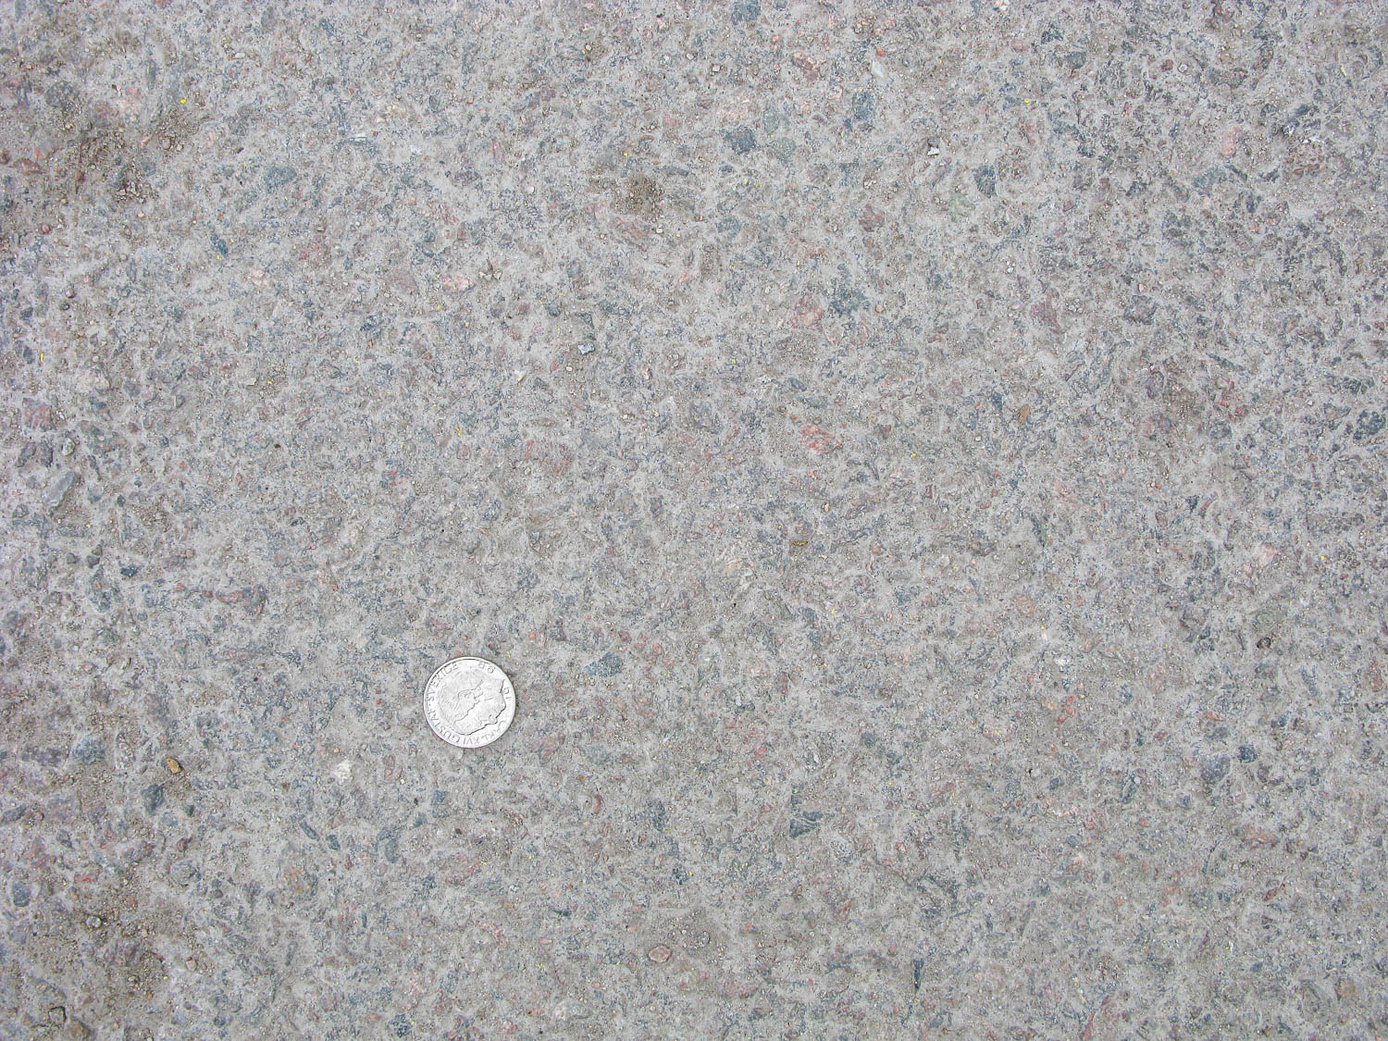
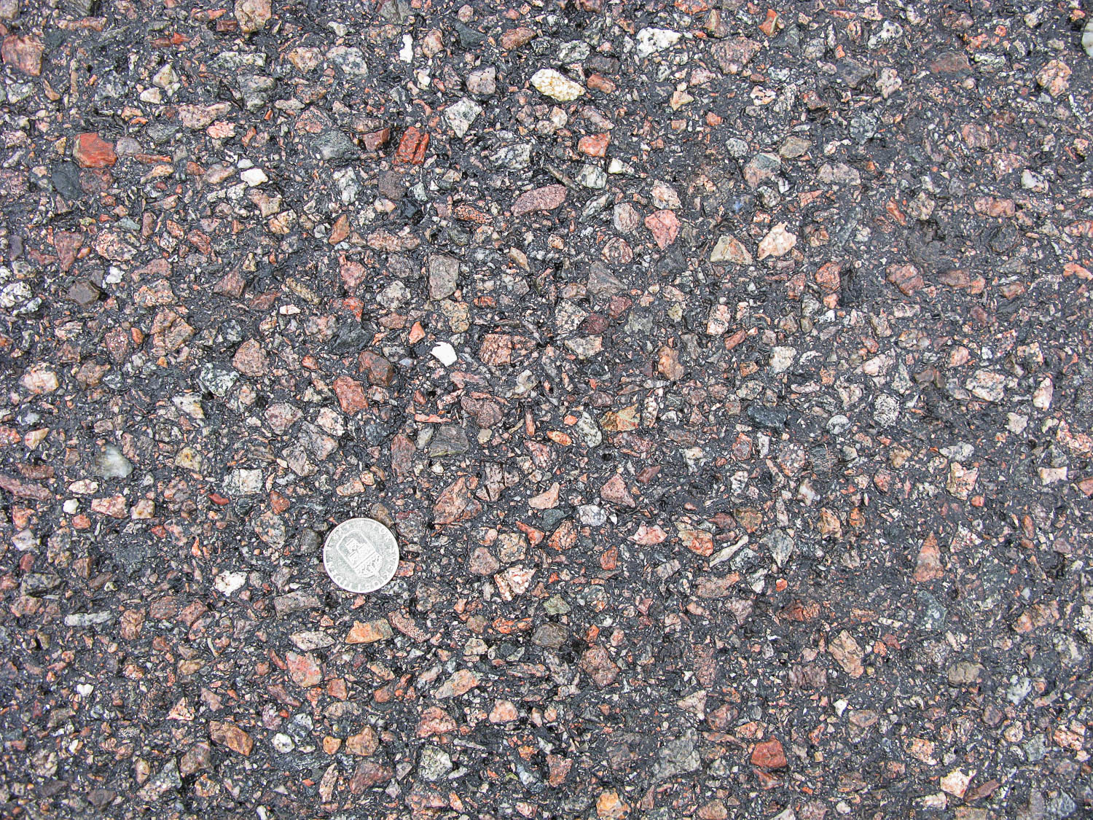
Bra städeffekt

Slide 30
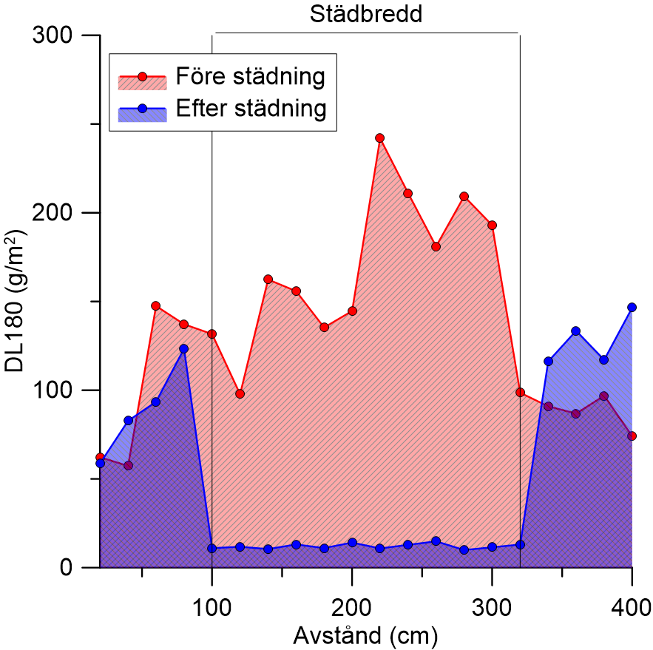
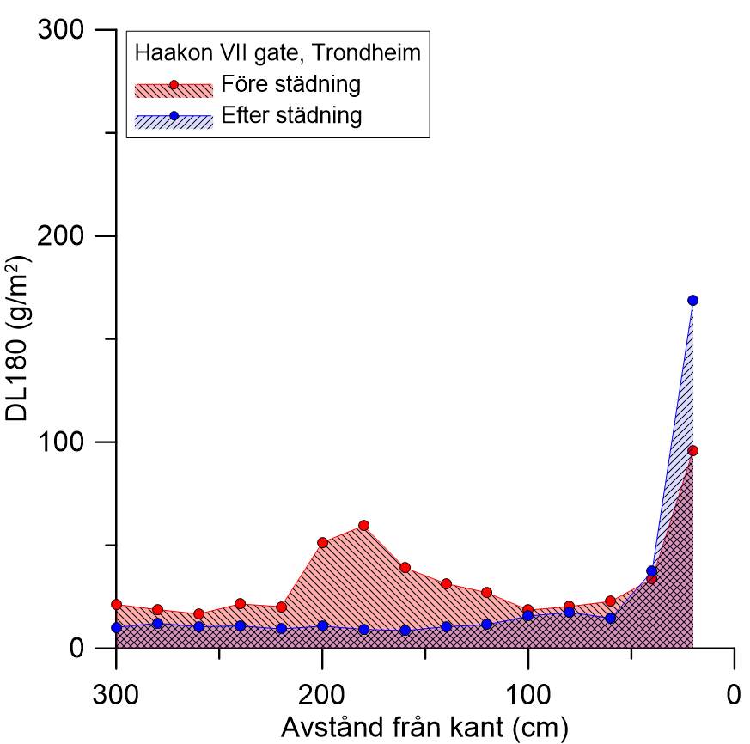
Exempel på effekt av städmaskin på olika ytor och vägar
Otrafikerad asfaltsyta
Gata, Trondheim
Hjul-spår

Slide 31
Effekten av åtgärder i Stockholm 2012-2013
PM₁₀ Hornsgatan / PM₁₀ Folkungagatan
Michael Norman, SLB-analys

Slide 32
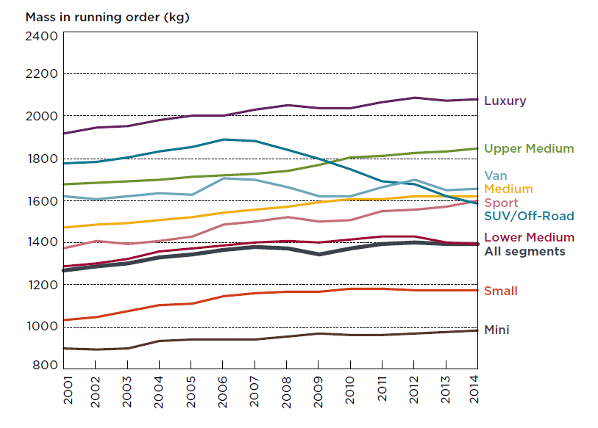
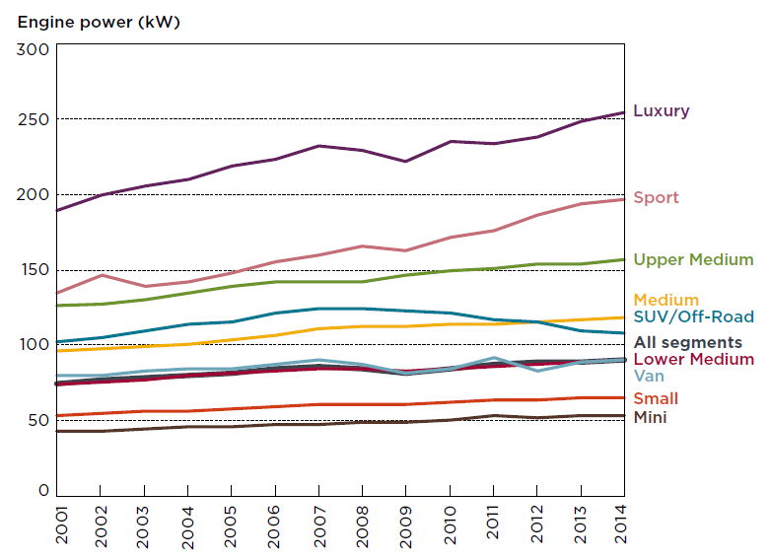
Slitagepartiklar – allt viktigare?
Oreglerade utsläpp
Bilflottan allt tyngre och starkare
International Council on Clean Transportation, 2015.

Slide 33
Slitagepartiklar – allt viktigare?
Elbilar – inga avgaser, men tyngre…
  Timmers & Achten, 2016: “…total PM10 emissions from EVs were found to be equal to those of modern ICEVs. PM2.5 emissions were only 1-3% lower for EVs compared to modern ICEVs. Therefore, it could be concluded that the increased popularity of electric vehicles will likely not have a great effect on PM levels.”

Slide 34
Sammanfattning
Slitagepartiklar viktiga för luftkvaliteten (främst PM₁₀, men även PM_{2,5})
Ett flertal källor med olika egenskaper (däck, bromsar, vägbeläggning, vinterdrift etc.)
Medför även många olika sätt att åtgärda produktion och emission
Materialval och –utveckling viktigt för däck, bromsar och vägbeläggning
Driftåtgärder viktiga för vägdamm
Dammbindning effektiv för akut höga halter
Effektiv städning tar bort damm, men effekten PM₁₀ är svår att utvärdera
Trafikåtgärder (minskad volym och hastighet) positivt även för slitagepartiklar
Oreglerat kommer slitagepartiklar fortsatta att vara viktiga för luftkvaliteten, oavsett framdrift

Slide 35
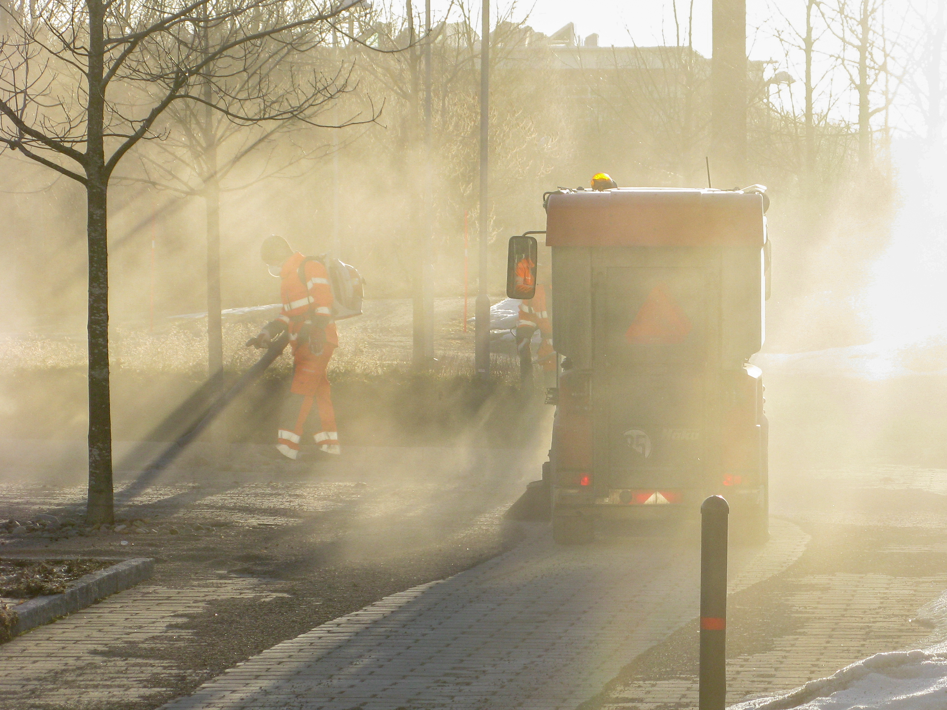
Tack för uppmärksamheten!
Kontakt: mats.gustafsson@vti.se

